Slide 1




Eine vertonte Version des Mindsets finden Sie hier auf meinem YouTube-Kanal!
Unterrichtsplanung – Allgemeine Einführung
Raphael Fehrmann
Verwertungshinweis:
Die Präsentation ist gemäß der Creative-Commons-Lizenz „CC-BY-4.0“ lizensiert und für die Weiterverwendung freigegeben. Bitte verweisen Sie bei der Weiterverwendung unter Nennung des o.a. Autors. Herzlichen Dank! Sofern bei der Produktion des vorliegenden Materials CC-lizensierte Medien herangezogen wurden, sind diese entsprechend gekennzeichnet.
V1 – 07/ 2020
Vorlage für einen entsprechenden Verweis:
Raphael Fehrmann: Unterrichtsplanung – Allgemeine Einführung;
Abruf über: https://info.rfehrmann.de, Lizenz: CC-BY-4.0, www.creativecommons.org/licenses/by/4.0/deed.de

Slide 2
Artikulation des Unterrichts
Begriffserklärung und -entstehung
Artikulation (vgl. lat.: articulatio = Gliederung, Gegliedertheit)
Strukturierung und Sequenzierung des Unterrichtsverlaufs
Gliederung und Abfolge von kognitiven Lehr-Lern-Prozessen in Stufen, Phasen oder Abschnitte
Artikulation des Unterrichts benennt, skizziert, verdeutlicht den methodischen Gang des Unterrichts
kein starres Modell, sondern Raum für Spontanität und Kreativität
vgl. Meyer, 2011, 2014a

Slide 3

Artikulation des Unterrichts
Bedeutung der Artikulation
Artikulation als transparente Gliederung des Unterrichts in unterscheidbare Unterrichtsschritte
zentrale Grundlage für eine lernwirksame Unterrichtssteuerung und Gesprächsführung
positive Unterstützung der Abläufe des Lernens, da Gliederung als vorstrukturierende Lernhilfe dient
Gliederung des Unterrichts in Schritte, Glieder, Stufen, Phasen
Schaffung inhaltlicher und struktureller Klarheit und Transparenz
  Lern- und Arbeitsschritte sind klar erkennbar und werden verstanden
  Lernziele sind bekannt
  Abfolge und Übergänge der Phasen sind schlüssig und plausibel
Der Arbeits- und Lernweg von Lernprozessen und Unterrichtsstunden muss klar und deutlich,
d. h. gut artikuliert sein. Dies zu erreichen ist die Aufgabe eines jeden Artikulationskonzepts.
vgl. Meyer, 2011, 2014a, 2014b

Slide 4

Artikulation des geplanten Unterrichtsverlaufs
Planung des Unterrichts als zentrale Aufgabe der Lehrperson
Artikulation des Unterrichts als Hilfe zur Vorbereitung und Durchführung
Ziele:
  geplant-strukturiertes, imaginatives Vorausdenken einer Lehr-Lern-Situation
  Visualisierung der Überlegungen in schriftlich-bildlicher und nachvollziehbarer Form
  produktiv verlangsamte Auseinandersetzung mit dem Unterrichtsverlauf
  Erkennen von Widersprüchen im Vorfeld
vgl. Meyer, 2011, 2014a, 2014b
vgl. Esslinger-Hinz et al, 2013

Slide 5
Artikulation des geplanten Unterrichtsverlaufs
Ausrichtung der Artikulation auf den methodischen Gang:
  Wechselwirkung zwischen dem methodischen Handeln des Lehrenden und der Aneignungstätigkeit der Schüler*innen (Stimmigkeit von Zielen, Inhalten, Methoden)
Äußere, in der zeitlichen Abfolge der Unterrichtsschritte vorliegende Seite
Innere, aus der Folgerichtigkeit dieser Schritte zu erschließende Seite / methodischer Gang
Tempo
Zeit
Schrittigkeit
methodische Linienführung
Modellvorstellungen zum Unterrichtsverlauf
Methodische Linienführung
Lenkungslinie
Vertrautheitslinie
Gefühlslinie
Abstraktionslinie
Komplexitätslinie
vgl. Meyer, 2011, 2014a, 2014b

Slide 6

Artikulation des geplanten Unterrichtsverlaufs
  Der Grundrhythmus der Artikulation
  ist ein Dreischritt:
  Einstieg
  Erarbeitung
  Ergebnissicherung
  Die Planung der Artikulation beinhaltet:
  Auswahl der Unterrichtsziele
  Auswahl der Unterrichtsinhalte
  Auswahl der Vermittlungsmethode
  Auswahl der medialen Hilfsmittel
vgl. Meyer, 2011, 2014a, 2014b
vgl. Esslinger-Hinz et al, 2013

Slide 7
Artikulation des geplanten Unterrichtsverlaufs
Eine allgemeingültige lerntheoretische Begründung
des Unterrichtsganges ist unmöglich.
Die richtige Schrittfolge muss vielmehr für
jedes Unterrichtsthema und für jede Schulklasse neu und unter Beachtung der Handlungsspielräume des Lehrers bestimmt werden.
Hilbert Meyer
Meyer, 2011, S. 108

Slide 8
Artikulation des geplanten Unterrichtsverlaufs
Schritte der Prozessplanung des Unterrichtsverlaufs
Zentrale Aspekte:
Bedingungsanalyse
Sachanalyse des Unterrichtsgegenstandes
Didaktische Analyse
Methodische Analyse
Visuelle Modellierung der Planungszusammenhänge
Sammlung von Literaturhinweisen sowie von Anlagen, Unterrichtsmaterial
Bedingungs-
Analyse
Sachanalyse
Didaktische
Analyse
Methodische
Analyse
vgl. Meyer, 2011, 2014a, 2014b
vgl. Esslinger-Hinz et al, 2013

Slide 9
Artikulation des geplanten Unterrichtsverlaufs
Schritte der Prozessplanung des Unterrichtsverlaufs
Bedingungs-
Analyse
Sachanalyse
Didaktische
Analyse
Methodische
Analyse

Slide 10
Schritte der Prozessplanung des Unterrichtsverlaufs
Die Bedingungsanalyse
Bedingungs-
Analyse
Sachanalyse
Lernvoraus-setzungen der Schüler*innen
Didaktische
Analyse
Methodische
Analyse
Rahmen-bedingungen für Unterricht

Slide 11
Schritte der Prozessplanung des Unterrichtsverlaufs
Die Bedingungsanalyse
Anthropogene und soziokulturelle Lernvoraussetzungen der Schüler*innen
Personelle und institutionelle Rahmenbedingungen für Unterricht
Bezeichnung 1
Bedingungs-
Analyse
Sachanalyse
Vorwissen der Schüler*innen (Vorkenntnisse, Vorerfahrungen)
soziale Bedingungen
kulturelle Lernvoraussetzungen
Einstellung zur schulischen Arbeit / Motivation
entwicklungspsychologische, kognitive, psychomotorische Lernvoraussetzungen
Beziehungsgefüge und Verkehrsformen in der Klasse
Vertrautheit mit unterschiedlichen Sozialformen
Vertrautheit mit unterschiedlichen Erarbeitungsformen, Methoden, Medien
materielle Ausstattung der Klasse / Schule mit Lehr- und Lernmitteln
räumliche Bedingungen
allgemeine Ausstattung des Klassenraumes
Ausstattung mit Medien
Gliederung des Schulalltags
personale Schulstruktur
Schulkonzept, Schulprofil
Didaktische
Analyse
Methodische
Analyse
Lernvoraus-setzungen der Schüler*innen
Rahmen-bedingungen für Unterricht
vgl. Meyer, 2011, 2014a, 2014b
vgl. Esslinger-Hinz et al, 2013

Slide 12
Schritte der Prozessplanung des Unterrichtsverlaufs
Die Sachanalyse
Sachanalyse:
  fachwissenschaftliche Auseinandersetzung mit Lehrgegenstand durch die Lehrkraft
  Abhandlung entsprechend den wissenschaftlich gesicherten Erkenntnissen
  Berücksichtigung von relevanten Aspekten und Perspektiven
  Bedeutung des Unterrichtsgegenstandes im übergreifenden Sachzusammenhang
  Berücksichtigung von für das Verstehen notwendigen Begriffen, Verfahren, Sinnbezügen und Anwendungsbereichen
Bedingungs-
Analyse
Sachanalyse
Didaktische
Analyse
Methodische
Analyse
vgl. Meyer, 2011, 2014a, 2014b
vgl. Esslinger-Hinz et al, 2013

Slide 13
Schritte der Prozessplanung des Unterrichtsverlaufs
Die didaktische Analyse
Didaktische Analyse:
Darstellung des Lerninhalts der Stunde in Bezug auf den Lehrplan
Begründungen des Lerngegenstandes:
  Lebenswelt- und Gegenwartsbedeutung / Zukunftsbedeutung
  Exemplarität
  Struktur und Zugänglichkeit
  Wert
  Transfermöglichkeiten
  zu erwartende Schwierigkeiten
  Lernerfolgskriterien
  Prägung fundamentaler Einstellungen
Bedingungs-
Analyse
Sachanalyse
Didaktische
Analyse
Methodische
Analyse
  Ziel der Begründung
  Formulierung von Kompetenzangaben:
  Sachkompetenz
  Methodenkompetenz
  Selbstkompetenz
  Sozialkompetenz
vgl. Meyer, 2011, 2014a, 2014b
vgl. Esslinger-Hinz et al, 2013

Slide 14
Schritte der Prozessplanung des Unterrichtsverlaufs
Die didaktische Analyse
Bedingungs-
Analyse
Sachanalyse
Unter Kompetenzen versteht man die
bei Individuen verfügbaren oder durch sie erlernbaren kognitiven Fähigkeiten und Fertigkeiten, um bestimmte Probleme zu lösen, sowie die damit verbundenen motivationalen, volitionalen und sozialen Bereitschaften und Fähigkeiten, um die Problemlösungen in variablen Situationen erfolgreich und verantwortungsvoll nutzen zu können.
Didaktische
Analyse
Methodische
Analyse
Franz E. Weinert
vgl. Weinert, 2001

Slide 15
Schritte der Prozessplanung des Unterrichtsverlaufs
Die methodische Analyse
Methodische Analyse:
Methodische Aufbereitung des Themas hinsichtlich
Strukturierung des Ablaufs / Artikulation
Festlegung der Sozialform
Festlegung der Kommunikationsformen des Unterrichts
Wahl der Handlungsmuster
Methodeneinsatz
Organisation von Differenzierung
Berücksichtigung von Regeln und Ritualen
Auswahl der Medien
Sicherung der Ergebnisse
Bedingungs-
Analyse
Sachanalyse
Didaktische
Analyse
Methodische
Analyse
vgl. Meyer, 2011, 2014a, 2014b
vgl. Esslinger-Hinz et al, 2013

Slide 16
Schritte der Prozessplanung des Unterrichtsverlaufs
Die methodische Analyse
Methodische Analyse:
  Entscheidungen, Begründungen, Planungsalternativen stehen in Bezug zur Lerngruppe, zur Sachstruktur, zu den didaktischen Überlegungen
  Berücksichtigung von Gelenkstücken, Schaltstellen, Überlappungen, Neuanfängen, Schleifen, Rückkoppelungen im geplanten Unterrichtsverlauf, damit die Schüler*innen individuelles methodisches Handeln einbringen können
Bedingungs-
Analyse
Sachanalyse
Didaktische
Analyse
Methodische
Analyse
vgl. Meyer, 2011, 2014a, 2014b
vgl. Esslinger-Hinz et al, 2013

Slide 17






Artikulation – Gliederung des Unterrichts in Phasen
Zusammenführung der Ziel-, Inhalts-, Sozial- und Handlungs- sowie Interaktionsstruktur einer Unterrichtsstunde im Zusammenspiel mit der zeitlichen Dimension
methodische Linienführung einer Stunde, damit verschiedene didaktische Aspekte Berücksichtigung finden (vgl. H. Meyer)
Inhaltslinien
konkret-abstrakt
Komplexitätslinie
Klarheitslinie
Sozialkommunikative Linien
Lenkungslinie
Vertrautheitslinie
Provokation / Versöhnung
Gefühlslinie
Prozesslinien
deduktiv – induktiv – abduktiv
linear – zyklisch
zerlegen – konstruieren
Handlungslinie
vgl. Meyer, 2011

Slide 18

Artikulation – Gliederung des Unterrichts in Phasen
Der methodische Gang erfordert einen regelmäßigen Wechsel von inhaltlicher Vertiefung und methodischer Besinnung.
Grundrhythmus der Artikulation ist ein Dreischritt:

Slide 19


Artikulation – Gliederung des Unterrichts in Phasen
Phase, in welcher sich das Thema für die Schüler*innen erschließt und die Schüler*innen auf das Thema eingestimmt werden
Fragen:
Welche Erwartungshaltung initiiere ich?
Wie erzeuge ich eine Fragehaltung?
Wie erlange ich Spannung?
Wie rege ich zum Nachdenken an?
Wie formuliere ich eine Leitfrage?
Wie gelange ich zur Zielformulierung?
Wie bahne ich die Problemstellung an?
Wie gewährleiste ich Transparenz?
Wie entfalte ich Arbeits- und Lernfreude?
Leitfragen in Anl. an: A. Pawellik (o.J.): Unterrichtsplanung. http://go.wwu.de/wqruh.

Slide 20

Artikulation – Gliederung des Unterrichts in Phasen
Didaktische Kriterien für den Unterrichtseinstieg:
  Vermittlung eines Orientierungsrahmens
    Zielorientierung
    Transparenz von Stundenziel und Weg
    Verortung der Stunde innerhalb der Unterrichtsreihe
  Einführung in die zentralen Aspekte des Themas
  Anknüpfung an das Vorverständnis bzw. die Vorerfahrungen aus der Lebenswelt der Schüler*innen
  Vernetzung von wiederholender Ergebnissicherung und Neuanfang
  Einstimmung, Eingangsmotivation:
    Ansprache intrinsischer Motivation
    Lernmotivierung der Schüler*innen (warming-up)
    Partizipation der Schüler*innen
vgl. Meyer, 2011, 2014a, 2014b
vgl. Esslinger-Hinz et al, 2013

Slide 21
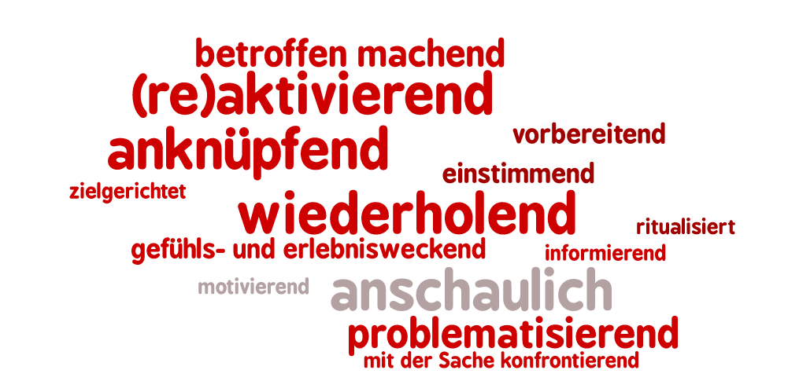
Artikulation – Gliederung des Unterrichts in Phasen

Slide 22
Artikulation – Gliederung des Unterrichts in Phasen
Gestaltungsmöglichkeiten:
  Problematisierung / Problemexposition durch:
    Präsentation
    Demonstration
    Auslösung eines kognitiven Konflikts
    Schüleraktivität
  visueller Einstieg (Bild, Dia, Karikatur, thematische Landkarte)
  auditiver Einstieg (Tonträger, vorgetragener Text, Lied)
  audio-visueller Einstieg (Film/-Ausschnitt)
  Unterrichtsgespräch über ein zur Stunde hinführendes Thema
  Aufstellen einer provokanten These, Behauptung
  Erfragen des Vorwissens / der Erfahrungen der Schüler*innen
  Gestalten eines Rollenspiels, eines Interviews, einer Reportage
  Informieren über den Stundenverlauf
  Demonstration von Gegenständen
  Durchführen eines Versuchs (im naturwissenschaftlichen Unterricht)
vgl. Meyer, 2011, 2014a, 2014b
vgl. Esslinger-Hinz et al, 2013

Slide 23

Artikulation – Gliederung des Unterrichts in Phasen
Phase des Unterrichtsprozesses, in welcher sich die Schüler*innen in die gestellte Lernaufgabe einarbeiten und Kompetenzen und Kenntnisse erwerben bzw. Fähigkeiten und Fertigkeiten entwickeln, um diese auf ähnliche Aufgaben anzuwenden
Fragen:
Wie initiiere ich Lernprozesse?
Welche Methoden, Sozial- und Organisationsformen helfen mir?
Welche Lernstrategien sind erforderlich und nützlich?
Welche Lernaktivitäten erzeugen Bewusstsein und Speicherung?
Welche Differenzierung ist nötig und möglich?
Welche Verfahren sind lerneffektiv und ökonomisch?
Wie schaffe ich Freiräume für selbstständige und kreative Prozesse?
Leitfragen in Anl. an: A. Pawellik (o.J.): Unterrichtsplanung. http://go.wwu.de/wqruh.

Slide 24
Artikulation – Gliederung des Unterrichts in Phasen
Didaktische Kriterien für die Erarbeitungsphase:
  Formulierung einer Leitfrage, Bewusstwerden der Aufgabe
  Formulierung eines Arbeitsauftrags, Vorgabe für die Erarbeitung
  Einarbeitung in den Sachzusammenhang und die Problemstellung
  Hypothesenbildung, Begriffsklärung
  Planung des Vorgehens
  Strukturierung der Erarbeitung, ggfs. Differenzierung
  Anbieten von Arbeits- und Lösungshilfen
  Auswertung der Ergebnisse
  Förderung von
    Sach- und Fachkompetenz
    Methodenkompetenz
    sozialer und kommunikativer Kompetenz (Unterrichtsgespräche)
vgl. Meyer, 2011, 2014a, 2014b
vgl. Esslinger-Hinz et al, 2013

Slide 25
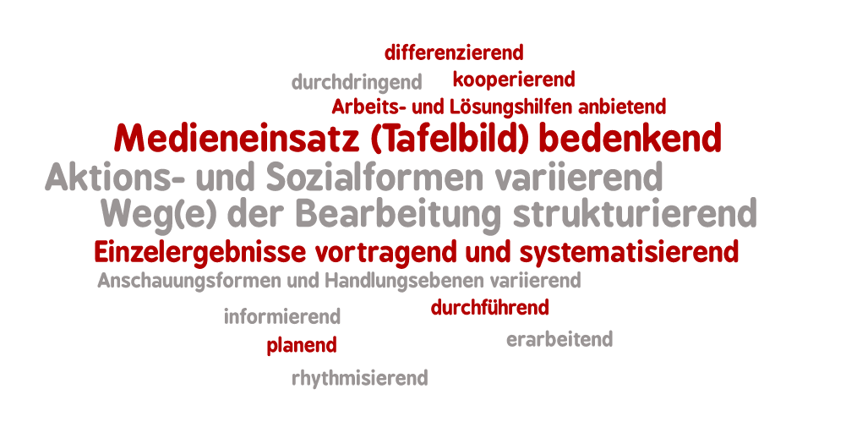
Artikulation – Gliederung des Unterrichts in Phasen

Slide 26
Artikulation – Gliederung des Unterrichts in Phasen
Gestaltungsmöglichkeiten:
Vortrag des Lehrers
Lesen eines Textes
schriftliche Beantwortung von Fragen
Auswertung von Diagrammen / Tabellen
Auswertung eines Filmausschnitts nach vorgegebenen Fragestellungen
Erarbeitung bzw. Diskussion eines Problems in Kleingruppen/Plenum
Herstellung eines Gegenstandes bzw. Mediums
Durchführung von Schülerexperimenten
vgl. Meyer, 2011, 2014a, 2014b
vgl. Esslinger-Hinz et al, 2013

Slide 27

Artikulation – Gliederung des Unterrichts in Phasen
Phase, in welcher der Lernzuwachs erkennbar und überprüfbar wird, indem man Schülern in geeigneter Weise die Gelegenheit gibt, die neu erworbenen Kompetenzen zu präsentieren und über ihren Lernweg zu reflektieren
Fragen:
Wie bereite ich die Reflexion der Handlungs- und Lernprozesse vor?
Wie verdeutliche ich den themenübergreifenden Kontext?
Welche Schlüsse ziehe ich für das weitere Vorgehen?
Welche Transfermöglichkeiten sind zu bedenken?
In welcher Form werden die Lernergebnisse gesichert?
Bietet sich eine Präsentation von Lernergebnissen (Teilergebnissen) an?
Bietet sich eine Dokumentation der Lernergebnisse an?
Welche Funktion soll eine mögliche Hausaufgabe haben?
Leitfragen in Anl. an: A. Pawellik (o.J.): Unterrichtsplanung. http://go.wwu.de/wqruh.

Slide 28
Artikulation – Gliederung des Unterrichts in Phasen
Didaktische Kriterien für die Phase der Ergebnissicherung:
  Präsentation und Zusammenfassung der Ergebnisse
  Rückbezug auf die thematische Ausgangslage
  Methodenreflexion
  Integration des Erlernten, Aufzeigen von Perspektiven
  Anwendung und Übung zur Vertiefung
  Verarbeitung, Transfer, Ausklang
vgl. Meyer, 2011, 2014a, 2014b
vgl. Esslinger-Hinz et al, 2013

Slide 29
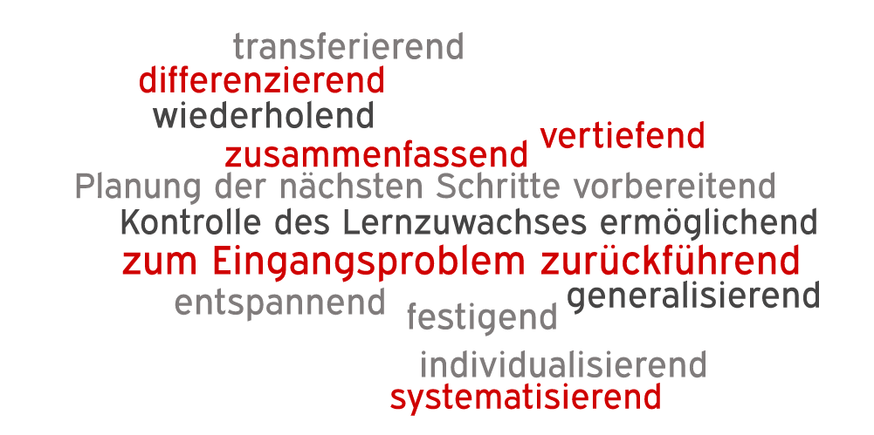
Artikulation – Gliederung des Unterrichts in Phasen

Slide 30
Artikulation – Gliederung des Unterrichts in Phasen
Gestaltungsmöglichkeiten:
  Zusammenführung, Protokollierung und Präsentation der Arbeitsergebnisse durch
    Unterrichtsgespräch
    mündliche Zusammenfassung
    moderierte Präsentation
    Gestaltung eines strukturierten Tafelbildes
    Gestaltung eines Plakats / einer Wandzeitung
  Überprüfung der Vervollständigung, ggfs. Ergänzung und Korrektur
  Auswertung und Diskussion der Lernwege und der Ergebnisse, Kritik
  Reflexion des Stundenverlaufs
  Leistungsbeurteilung, Bewertung, Verständigung über geleistete Arbeit
  Übung, Vertiefung, Präsentation, Veröffentlichung
  Ausblick auf die kommende Unterrichtsstunde
  Erteilung von Hausaufgaben zur Festigung des Erlernten
vgl. Meyer, 2011, 2014a, 2014b
vgl. Esslinger-Hinz et al, 2013

Slide 31
Visuelle Modellierung der Verlaufsplanung
Darstellung der Verlaufsplanung in visualisierter Form mithilfe einer Planungstabelle
Didaktisch-methodische Anordnung mithilfe von 6 vertikalen Spalten
Zeitliche Gliederung sowie Gliederung in Phasen mithilfe von horizontalen Zeilen

Slide 32
Visuelle Modellierung der Verlaufsplanung
Thema der Unterrichtseinheit: _________________ Thema der Unterrichtsstunde: _________________ (___. Stunde)
Angabe eines Richtwertes für die kalkulierte Dauer der einzelnen Phase
Angabe möglicher Impulse durch die Lehrperson sowie möglicher Interaktionen incl. erwarteter Interaktionsreaktionen
Angabe der Kompetenzerwartungen in Grob- und Feinzielen
ermöglicht Abschätzung über den zeitlichen Gesamtumfang aller geplanten Phasen
ermöglicht individuellen Bezug zur Zielgruppe / zur spezifischen Schülergruppe
ermöglicht Sicherstellung der Kompetenzerfüllung
Angabe des Handlungsrahmens für alle Beteiligten
Angabe des Material- und Medieneinsatzes
Angabe des Phasentitels
ermöglicht einen Überblick über alle in der Unterrichtssequenz verwendeten Sozialformen
kompetenz-
orientiertes
Planungsmodell
ermöglicht Klarheit über die didaktische Funktion des jeweiligen Unterrichtsschrittes
32

Slide 33

Unterrichtsplanung
Literaturempfehlung
Esslinger-Hinz, Ilona; Wigbers, Melanie; Giovannini, Norbert; Hannig, Jutta; Herbert, Leonore; Jäkel, Lissy; Klingmüller, Christine; Lange, Bernward; Neubrech, Nadine & Schnepf-Rimsa, Elke (2013): Der ausführliche Unterrichtsentwurf. Weinheim und Basel: Beltz.
Meyer, Hilbert (2011): Unterrichtsmethoden II – Praxisband. 14. Auflage. Berlin: Cornelsen Verlag Scriptor GmbH & Co. KG.
Meyer, Hilbert (2014a): Was ist guter Unterricht? 10. Auflage. Berlin: Cornelsen Verlag Scriptor GmbH & Co. KG.
Meyer, Hilbert (2014b): Leitfaden Unterrichtsvorbereitung. 7. Auflage Berlin: Cornelsen.
Scholz, Lothar / Bundeszentrale für politische Bildung (2018): Methoden-Kiste. 8. Auflage. Bonn: bpb. Online-Bezug über URL: https://www.bpb.de/system/files/dokument_pdf/5683_akt_methoden-kiste_8aufl_180509_online.pdf , Tag des letzten Zugriffs: 15.11.2019.
Weinert, Franz E. (2001): Vergleichende Leistungsmessung in Schulen – Eine umstrittene Selbstverständlichkeit. In: Weinert, Franz E. (Hg.): Leistungsmessungen in Schulen. S. 17-31. Weinheim u. Basel.

Slide 34
?
!
!
!
!
!
!
!
!

Slide 35
Literaturverzeichnis
Esslinger-Hinz, Ilona; Wigbers, Melanie; Giovannini, Norbert; Hannig, Jutta; Herbert, Leonore; Jäkel, Lissy; Klingmüller, Christine; Lange, Bernward; Neubrech, Nadine & Schnepf-Rimsa, Elke (2013): Der ausführliche Unterrichtsentwurf. Weinheim und Basel: Beltz.
Meyer, Hilbert (2011): Unterrichtsmethoden II – Praxisband. 14. Auflage. Berlin: Cornelsen Verlag Scriptor GmbH & Co. KG.
Meyer, Hilbert (2014a): Was ist guter Unterricht? 10. Auflage. Berlin: Cornelsen Verlag Scriptor GmbH & Co. KG.
Meyer, Hilbert (2014b): Leitfaden Unterrichtsvorbereitung. 7. Auflage Berlin: Cornelsen.
Weinert, Franz E. (2001): Vergleichende Leistungsmessung in Schulen – Eine umstrittene Selbstverständlichkeit. In: Weinert, Franz E. (Hg.): Leistungsmessungen in Schulen. S. 17-31. Weinheim u. Basel.

Slide 36
Urheber-Nachweis bei Grafiken
Diese Folie gehört zum Material und darf nicht entfernt werden.
Sofern die in der Präsentation abgebildeten Grafiken einer Urheberrechtseinschränkung unterliegen oder im direkten Projektkontext entwickelt wurden, wurde die Quelle der Entlehnung unter- oder oberhalb der Grafik vermerkt. Sofern kein Vermerk an der Grafik vorliegt, wurde diese
  vom Autor der Präsentation selbst erstellt oder
  dem Portal pixabay.com im Rahmen einer Pixabay-Lizenz entnommen – diese Grafiken unterliegen damit keinem Kopierrecht und können kostenlos für kommerzielle und nicht kommerzielle Anwendungen in digitaler oder gedruckter Form ohne Bildnachweis oder Quellenangabe verwendet werden (Bildliste siehe nachfolgende Folie).
  Einzelne Infografiken können zudem aus kostenfreien und unter der Bedingung der Rückverlinkung auf den Anbieter freigegebenen Folien der Portale presentationload.de und smiletemplates.com entstammen. Die vom Anbieter geforderte Rückverlinkung wird hiermit umgesetzt. Weitere Infografiken können zudem aus dem Office-Integrierten Piktogramm-Set entstammen.

Slide 37
Urheber-Nachweis bei Grafiken | pixabay-Bildliste

Slide 38

!
Herzlichen Dank
für Ihre Aufmerksamkeit

